Slide 1



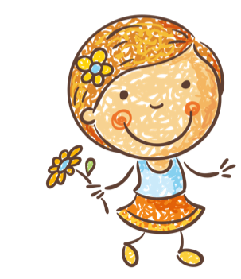
Khởi động

Slide 2


Slide 3


Bài 58: ăn – ăt

Slide 4
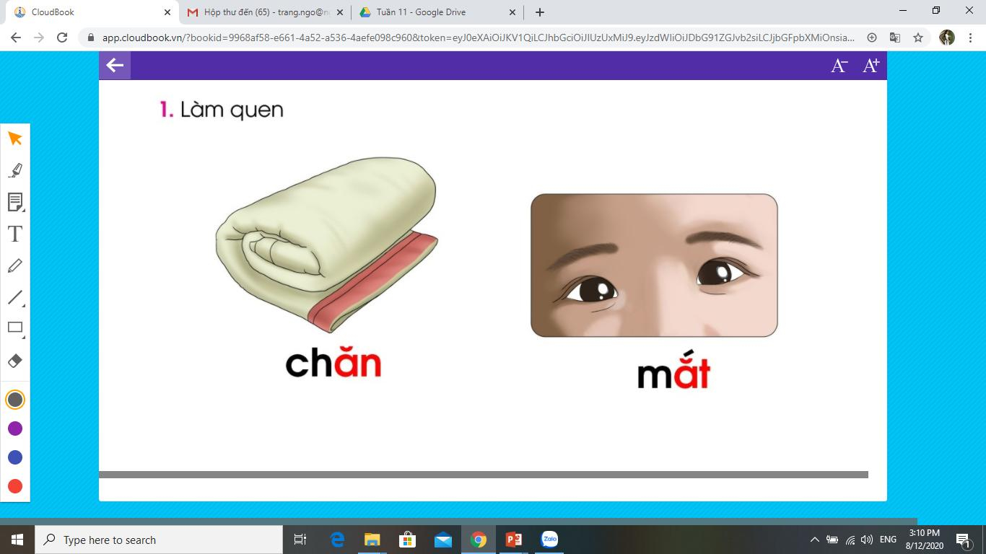
ăn
chăn
ă
n
ch
ăn
chăn

Slide 5
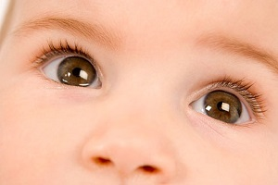
ăt
mắt
ă
t
m
ắt
mắt

Slide 6
So sánh
ăn
ăt

Slide 7
ăn
chăn
ăt
mắt

Slide 8
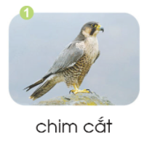
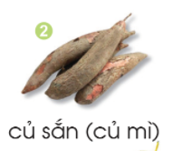
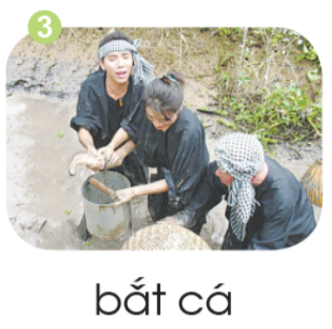
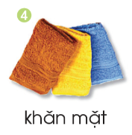
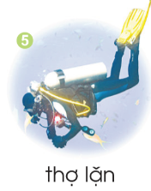
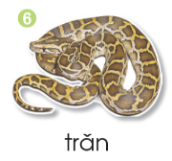
2.Tiếng nào có vần ăn? Tiếng nào có vần ăt?
chim cắt
củ sắn (củ mì)
bắt cá
khăn mặt
thợ lặn
trăn

Slide 9
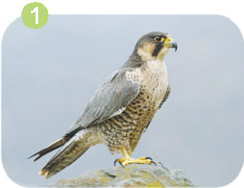
chim cắt

Slide 10
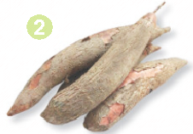
củ sắn (củ mì)

Slide 11
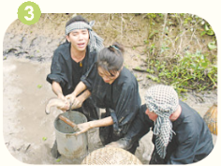
bắt cá

Slide 12
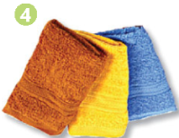
khăn mặt

Slide 13
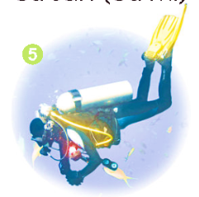
thợ lặn

Slide 14
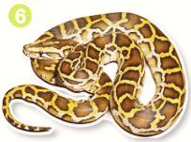
trăn

Slide 15
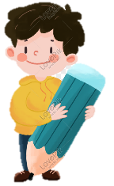
củ sắn (củ mì)
chim cắt
củ sắn (củ mì)
chim cắt
bắt cá
bắt cá
cả ăn và ăt
ăt
Nối
ăn
trăn
trăn
Khăn mặt
khăn mặt
Khăn mặt
thợ lặn
khăn mặt
thợ lặn

Slide 16
Tìm tiếng ngoài bài có vần:
ăn
ăt

Slide 17
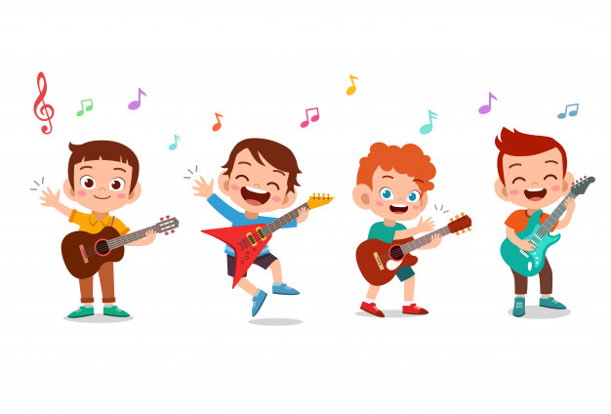
Thư giãn

Slide 18
